Slide 1

Regata”JEDRIMA PROTIV DROGE” 22.04.-25.04.2026.
Najvažnije informacije

Slide 2
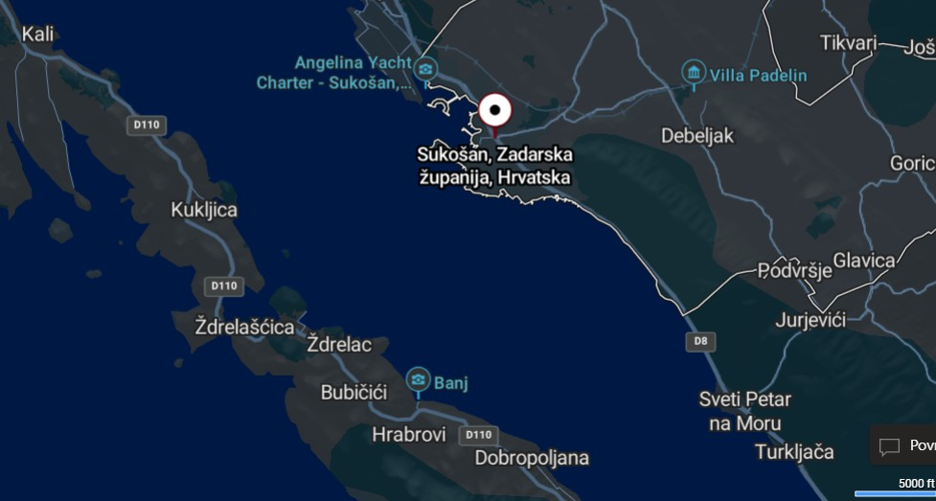
GDJE SE NALAZI marina Dalmacija? U sukošanu, 9 km od zadra, nasuprot UGLJANu I PAŠMANu
Izvanredan položaj, razvedenost obale i blizina otoka, smještena u prirodnoj sukošanskoj uvali „Zlatna luka“ učinili su je pravim rajem za nautičare.

Slide 4
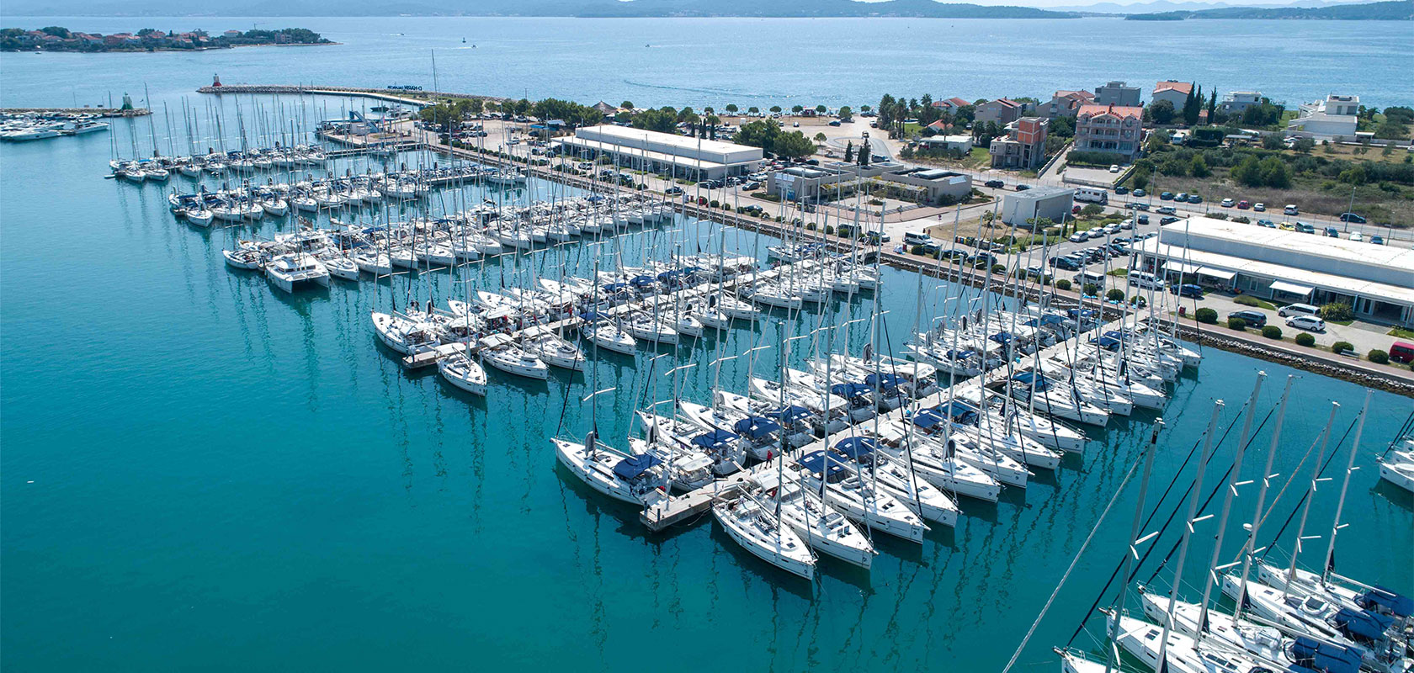
D-Marin Dalmacija najveća je marina na hrvatskoj obali s vrhunskim sadržajima i ugostiteljskom uslugom. nudi vezove za 1200 jahti do 70m, gaz do 7m, 300 suhih vezova.

Slide 5
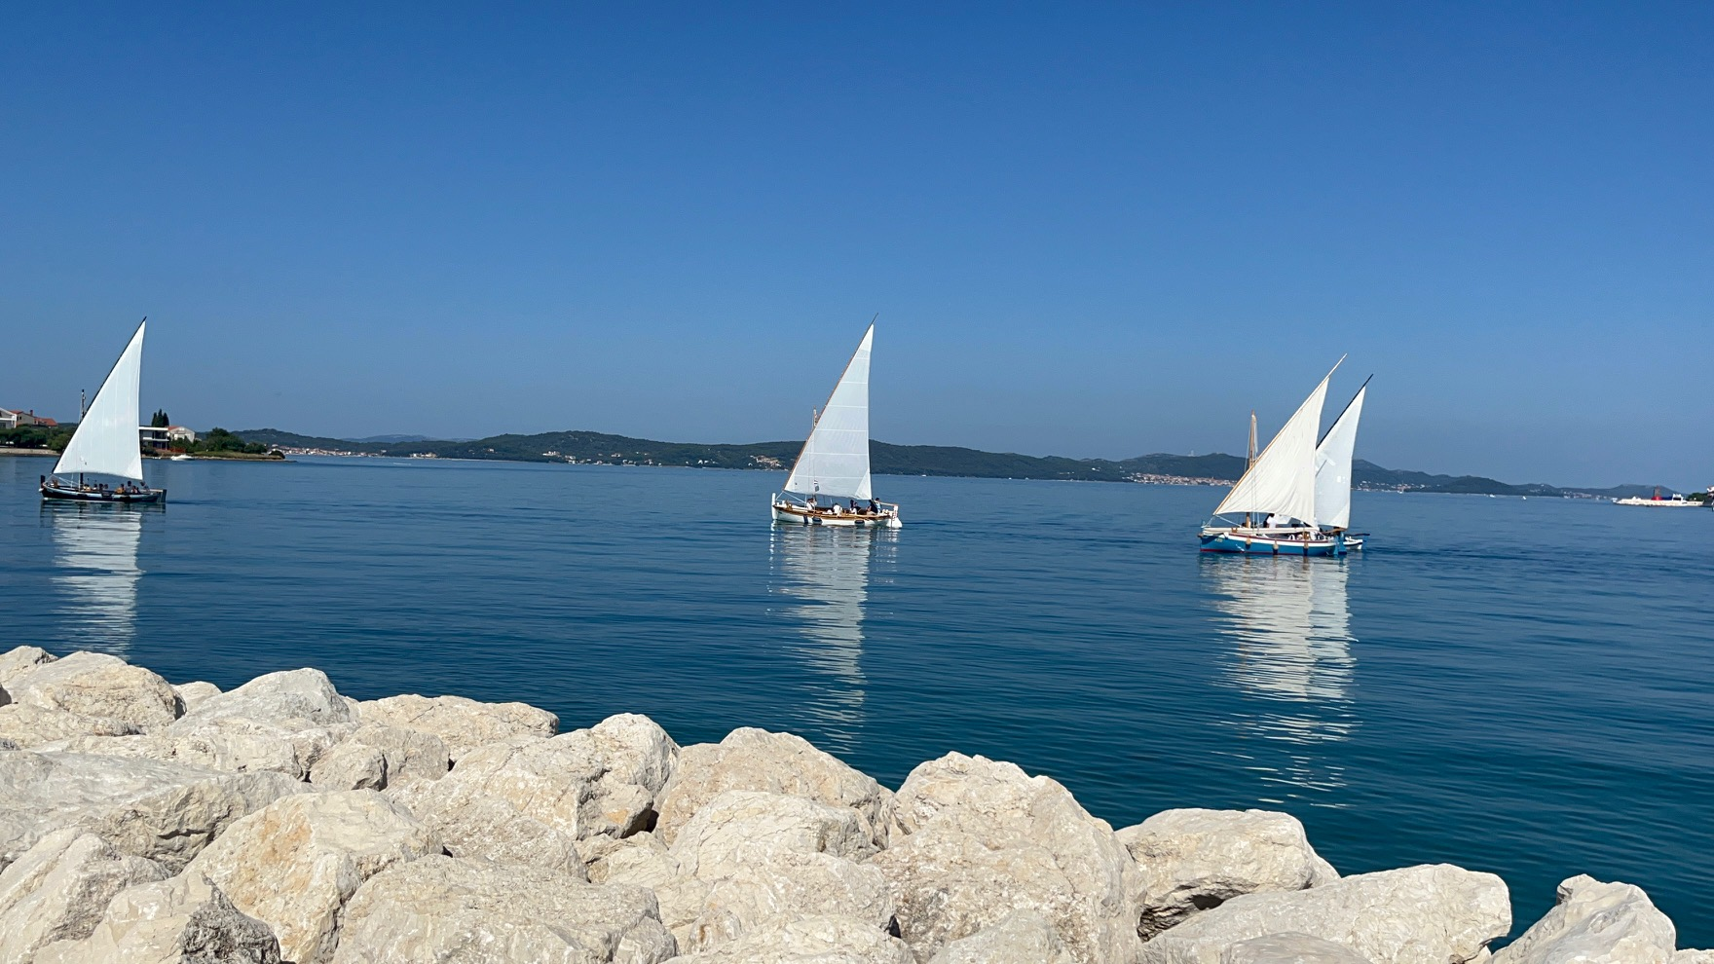
Marina je udaljena samo 10‘ od zračne luke Zadar i 60‘ od zračne luke Split, 300 km od zagreba i 150 km od splita

Slide 6
SVA DOGAĐANJA OrganiziraJU se u Marini u luksuznom šatoru KAPACITETA 400 MJESTA srijeda: VeČer nacija i posada, prezentacija hrane, četvrtak: zabavni program uz klape i folklor, večera uz ples sa DJ muzikom petak: proglašenje pobjednika uz gala večeru sa plesom i ŽIVom MUZIKom U šatoru je moguće doručkovati uz najavu i naplatu

Slide 7
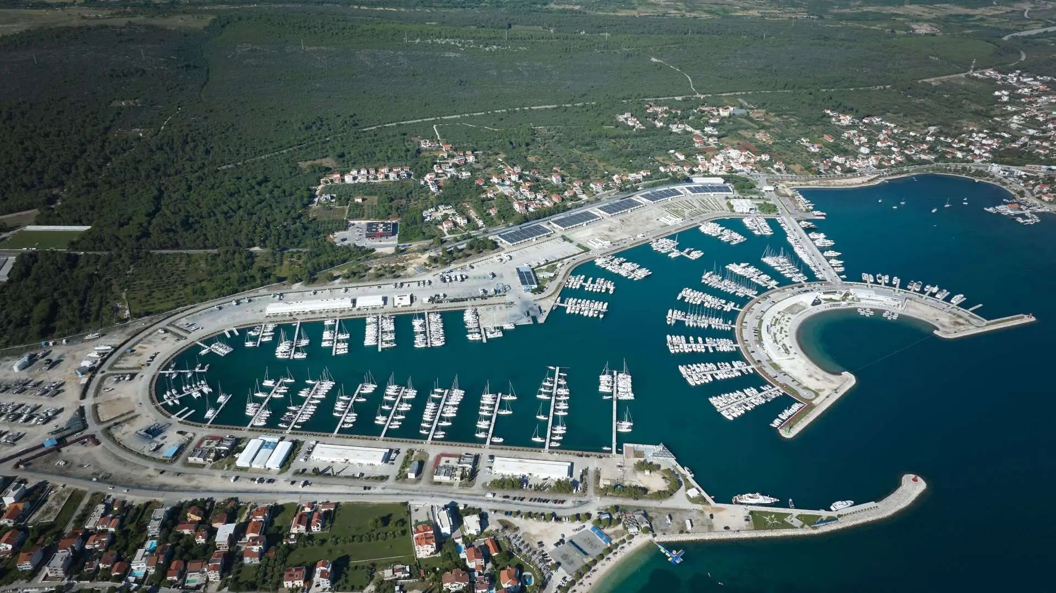
Vez brodova, Pozicija šatora, Parking, kupatila, wc-I, Ulaz u marinu

Slide 8
Cijena brodova 3 kabine za 8 osoba = 1.150 € 4 kabine za 10 osoba = 1.300 € 5 kabina za 12 osoba= 1.500 € U cijenu brodova je uključeno osiguranje kotizacija po učesniku je 150 eura u čemu je 2 večere, muzika, suđenje, šator, print svih oznaka i materijala, ozvučenje i video zid, pokloni svim učesnicima. plaćanje preko linka web stranice regate tranzit log iznosi 150 eura i plaća se u marini prilikom preuzimanja broda

Slide 9
Humanitarni doprinos svih učesnika regate iznosi 100 eura i plaća se na račun Distrikta 126 Hrvatska Plaćanje preko linka web stranice regate

Slide 10
Očekujemo najmanje 350 učesnika najmanje 45 brodova slične brojke kao i na regati 25

Slide 11
Organizacioni odbor regate:
Đek ŠURIJA PREDSJEDNIK
ID I PDG DRAŽEN MELČIĆ ZAMJENIK PREDSJEDNIKA
ZLATKO JANKOVIĆ-MILOŠ, TAJNIK ODBORA
ČLANoVI:
dg Marinela Rosso
1.Vdg mirjana čusek – slunjski
2. Vdg Željko gucunski
Ipdg robert vulić
pdg darko angebrandt,
ivan kuret lc split,
ilijana palčec koo za pr
KOO ZA LEO VESNA BOINOVIĆ gRUBIĆ
Petar zekan predsjednik regije jug
Tomislav košta lc zadar
Sebastijan levstik kontiki

Slide 12
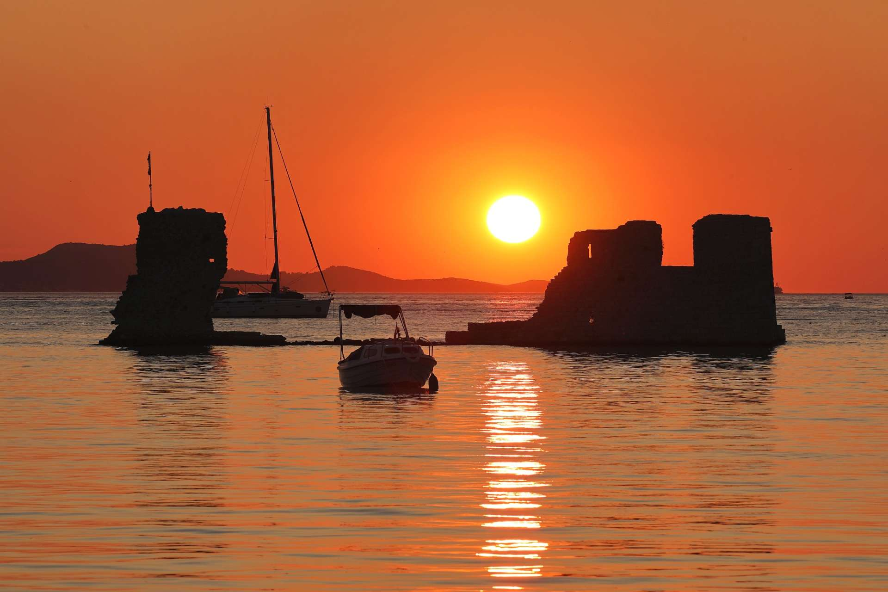
Očekujemo vas u s u k o š a n u

